Slide 1


定位技术
Notes:
4学时

Slide 2
目录
1
全球定位系统
利用卫星，在全球范围内实时进行定位、导航的系统
2
定位方式
利用无线电波信号来确定一个移动台所在位置的能力
3
位置服务
移动终端利用定位技术和网络通信技术获取位置信息
4
非测距定位法
不知道节点之间距离，利用网络连通性等信息来定位
Notes:
4学时

Slide 3
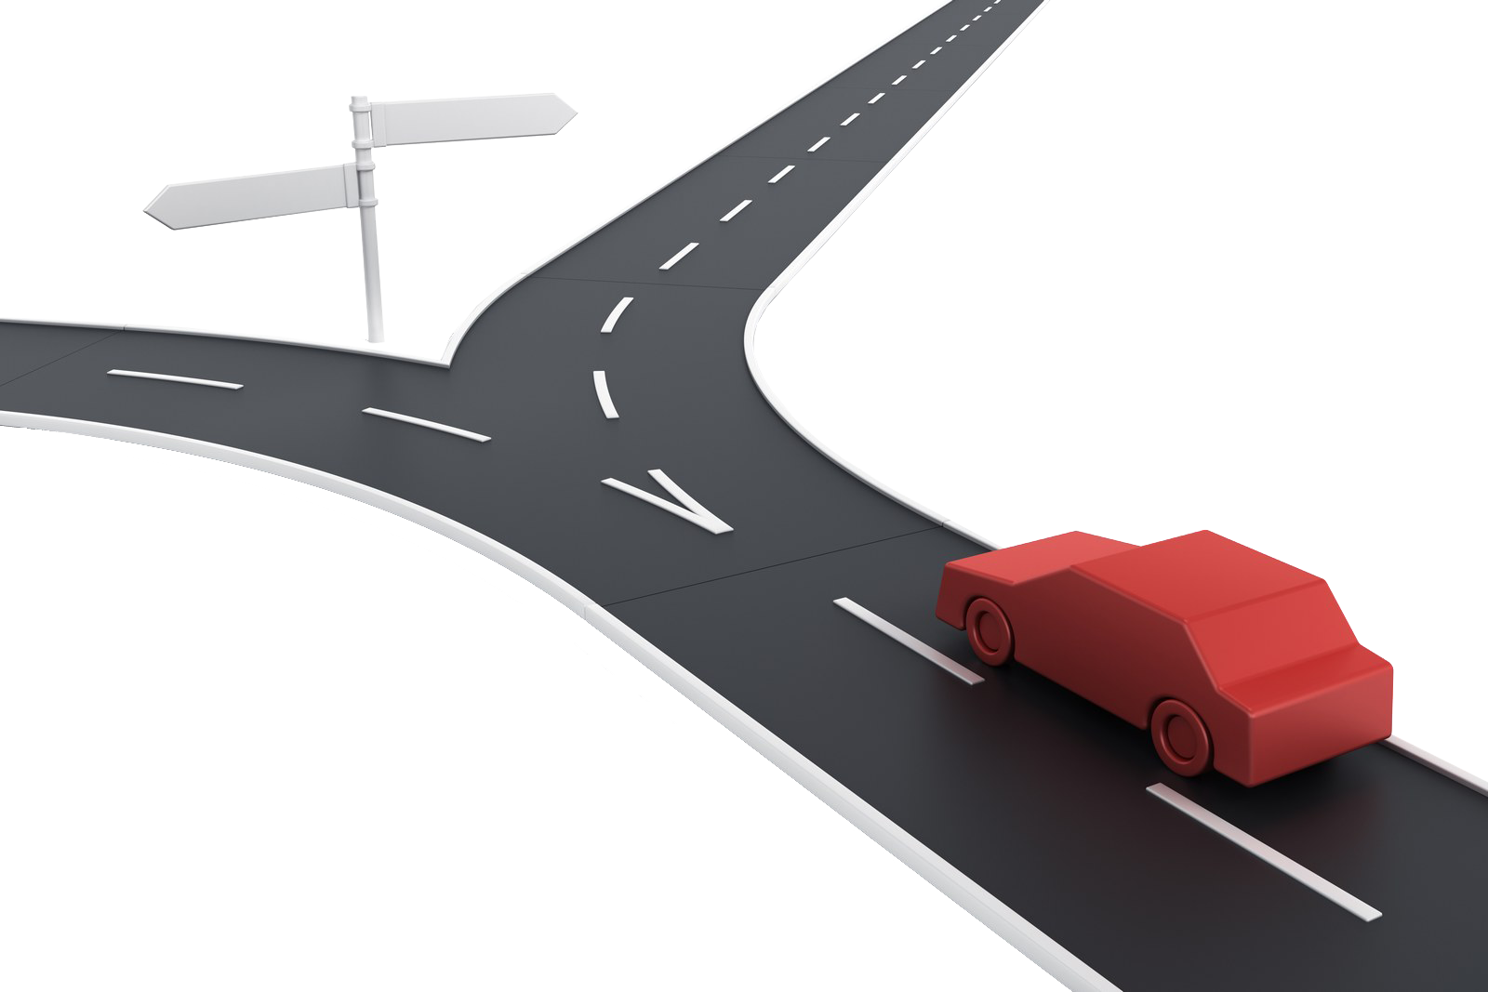

我在哪里？
Notes:
（ Global Positioning System ）
GPS是英文Navigation Satellite Timing and Ranging / Global Positioning System的缩写，意为利用卫星导航进行测时和测距，以构成全球卫星定位系统。
GPS的英文全名是“Navigation Satellite Timing And Ranging / Global Position System”，即卫星测时测距导航/全球定位系统。
卫星是如何准确定位的呢？其实非常的简单，卫星信号中所包含的信息大致包括卫星的星图轨道信息和精确无比的时间信号（原子钟校准），通过速度、时间与距离的公式，再辅助上四点定位的原理就可以确定用户的位置了。
每一个GPS卫星都在广播自己的位置，在发送位置信息的同时，也会附加上该数据包发出时的时间戳。GPS接收器收到数据包后，用当前时间减去时间戳上的时间，就是数据包在空中传输所用的时间了。知道了数据包在空中的传输时间，那么乘上它的传输速度，就是数据包在空中传输的距离，也就是该卫星到GPS接收器的距离了。在理论上只需要搜寻到4颗卫星就可以准确定位。

Slide 4
GPS实施计划分三个阶段
4颗
卫星
7颗
卫星
21+3颗
卫星
第一阶段
第二阶段
第三阶段
1973年到1979
方案论证和初步设计阶段
研制了地面接收机及建立地面跟踪网
1979年到1984年
研制各种用途接收机
实验表明GPS定位精度远远超过设计标准
1993年底
1989年2月4日第一颗GPS工作卫星发射成功
建成GPS星座
Notes:
第二阶段为全面研制和试验阶段
从1979年到1984年，又陆续发射了7颗试验卫星，研制了各种用途接收机。实验表明，GPS定位精度远远超过设计标准
第三阶段为实用组网阶段
1989年2月4日第一颗GPS工作卫星发射成功
1993年底实用的GPS网即（21+3）GPS星座已经建成，今后将根据计划更换失效的卫星

Slide 5
历史事件
1964年
美国海军研制的“子午仪”导航卫星，属于低轨道卫星，为核潜艇等做导航之用，兼做大地测量功能
美国军方批准成立联合计划局开始GPS的研究工作到1993年系统建成，该工程历时20年，耗资300亿美元
1973年
1989年
2月4日
第一颗GPS工作卫星发射成功，正式组网的工作卫星为Block II批次，表明GPS系统进入工程建设阶段
实用的GPS网即（21+3）GPS星座已经建成，今后将根据计划更换失效的卫星
1993年
Notes:
GPS的英文全名是“Navigation Satellite Timing And Ranging / Global Position System”，即卫星测时测距导航/全球定位系统。
美国国防部主要为满足军事部门对海上、陆地和空中设施进行高精度导航和定位的需要而建立的，成为继阿波罗登月计划和航天飞 机计划之后的第三项庞大空间计划。
“铱”星系统是由美国摩托罗拉公司卫星通信部设计、筹建的通过低地球轨道运行的卫星组成的通信系统，与现有通信网结合，可实现全球数字化个人通信。于“铱”星系统包括66颗卫星，有部分是由中国长城工业公司的长征2C/SD火箭承担发射任务的。
这个系统最初设计中是模拟化学元素铱的原子结构，铱的原子核外有77个电子绕核旋转，所以设计的“铱”星系统也由77颗卫星在太空中的7条太阳同步轨道上绕地球运行，可以覆盖地球表面的任一点，构成“天衣无缝”的通信覆盖区，后来，这一系统改为66颗卫星围绕6个极度地圆轨道运行，但仍用原来注册的名称。
“铱”星公司在项目论证上存在的严重问题就逐渐暴露出来了。“铱”星公司所吸收的卫星电话用户的数量远远低于原来的预期，甚至达不到当初预计数字的一个零头。
同时，由于“铱”星公司的有息负债额高达44亿美元，占投资总额的80%，严重的入不敷出导致资金迅速枯竭，财务上陷入困境，该公司不得不在1999年8月向法院申请破产保护，在2000年3月17日，“铱”星公司被宣布破产，耗资57亿美元的“铱”系统最终走向失败。据最新消息，“铱”卫星公司(Iridium Satellite LLC，不是“铱”星公司)只花了2500万美元就完成了对“铱”星公司(Iridium LLC)及其子公司所属资产的收购，并刚从美国国防部获得了一份为期两年，价值7200万美元的合同，给大约20000名官员提供不限时间的无线通信服务。目前几十颗“铱”星委托波音公司管理和维护。
目前卫星通信系统仍在发展，除已投入使用的全球星系统外，还有ICO系统、奥德赛系统、日本的NTT系统、欧洲的RACE系统，都有着广阔的发展前景。

Slide 6
GLONASS
GLOBAL NAVIGATION SATELLITE SYSTEM（俄语）
1993年
A
俄罗斯开始独自建立本国的全球卫星导航系统
2007年
B
开始运营，当时只开放俄罗斯境内卫星定位及导航服务
2009年
C
其服务范围已经拓展到全球
Notes:
最早开发于苏联时期，后由俄罗斯继续该计划

Slide 7

Galileo satellite navigation system
伽利略全球卫星导航系统
欧盟研制和建立的全球卫星导航定位系统
1999年2月由欧洲委员会和欧空局共同负责
系统由轨道高度为23616km的30颗卫星组成，其中27颗工作星，3颗备份星
2014年8月，第二批卫星成功发射升空，太空中已有6颗正式的伽利略系统卫星

Slide 8
北斗卫星导航系统
BeiDou Navigation Satellite System
01
2012年
北斗导航业务正式对亚太地区提供无源定位、导航、授时服务
02
2014年
国际海事组织海上安全委员会通过了对系统认可的航行安全通函
03
2015年
发射第17颗卫星标志着北斗导航系统由区域运行开始向全球组网
Notes:
2015年3月30日，我国成功发射一颗北斗导航卫星，这是我国发射的第17颗北斗导航卫星，这次成功发射，标志着北斗导航系统由区域运行开始向全球组网。2012年起开始向亚太大部分地区正式提供服务，到2020年完成全球系统的构建后，向全球提供服务。整个系统计划由35颗卫星组成。
2010年据中国之声《央广新闻》14时20分报道，中国电信CDMA网络13日下午出现告警，涉及绝大多数省份。美国官方称，正在进行的GPS系统升级影响了CDMA网络信号。GPS指的是美国空军主导定位系统，据国外媒体报道，美国空军试图通过改变GPS星座的构型来提高该系统的精确性，目前正在进行升级维护。由于 CDMA在网络同步的实现等方面依赖着这一系统，采用CDMA技术的通信基站在工作的切换、漫游等方面都需要GPS精确的时间控制。因此当系统进行升级的时候，CDMA网络自然就会受到影响。13日出现的网络告警涉及到全国绝大多数省份，但是并没有引发网络中断和延时，所以用户并没有多大的感知。设备商方面表示，就算没有GPS授时，也能维持72小时的安全运行，不会出现网络瘫痪。但是由此我们还是能够看出，我国网络安全的关节技术还掌握在别人手里。 中国联通所运营的WCDMA是异步系统，不依赖于GPS的授时。而中国电信CDMA2000和中国移动TD-SCDMA都是同步系统，需要在通信基站内设置GPS才能实现网络同步。不过，从2008年3月开始，中国移动就携手多家TD厂商启动了“TD-SCDMA系统GPS替代方案”等技术工作，积极摆脱对美国GPS的依赖。
业内人士指出，CDMA网络技术要求全网同步，对授时要求非常高。目前，我国自主研发的北斗系统服役星太少，而PTN(分组传送网)技术还不能完全做到全网同步。因此，除了GPS之外，现在还很难找到替代品。当然，这次警告事件也表明：我国在通信网络技术上如果完全依赖于美国GPS系统，是存在很大的安全隐患的。

Slide 9

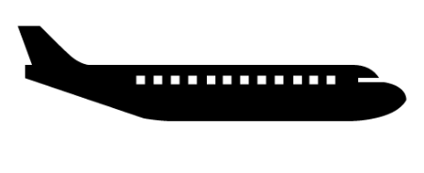


概念
GPS 是通过接收和解译人造卫星发射的电波信号来确定测站点位置的测量定位系统

Slide 10
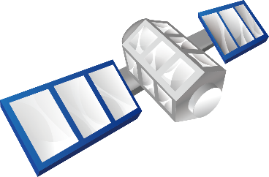

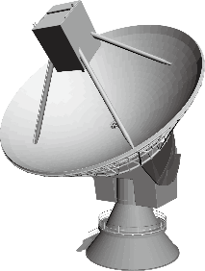
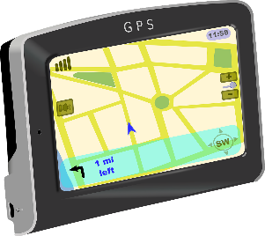
系统组成
卫星星座
（空间部分）
地面监测系统
（地面部分）
GPS接收机
（用户设备）

Slide 11
卫星星座
24颗卫星组成，21颗工作卫星，3颗备用卫星
分布在6个轨道面上，距地球约20200公里，运行周期为11小时58分
至少可同时接收4颗卫星信号，最多可同时接收到11颗卫星发射的信号
每颗卫星上均装有4台高精度的原子钟，称为卫星钟
Notes:
轨道面相对于地球赤道面的倾角为55°,各轨道平面之间的交角为60

Slide 12

卫星星历
两行轨道数据（TLE，Two-Line Orbital Element）
由美国celestrak发明创立，用于描述太空飞行体位置和速度的表达式
卫星现时的位置
其它卫星的概略位置
时钟校正参数
传播延迟参数
其它信息
Notes:
卫星星历以开普勒定律的6个轨道参数之间的数学关系确定飞行体的时间、坐标、方位、速度等各项参数，具有极高的精度。
要优化设计卫星运行轨道，而且，要由监测站通过各种手段，连续不断监测卫星的运行状态，适时发送控制指令，使卫星保持在正确的运行轨道。将正确的运行轨迹编成星历（相当于火车时刻表），注入卫星，且经由卫星发送给GPS接收机。正确接收每个卫星的星历，就可确知卫星的准确位置。

Slide 13


地面监控系统
Colorado springs
kwajalein
Hawaii
Diego Garcia
Ascencion
Notes:
该系统由5个监测站、1个主控站和3个注入站组成，设在美国本土的科罗拉多和三大洋的美国军事基地中

Slide 14
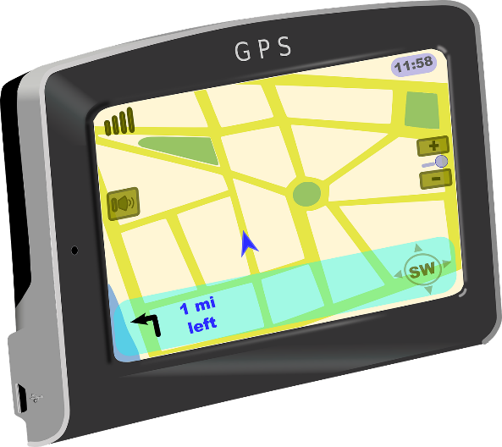
GPS接收机
天线
接收主机
计算机
控制显示设备
接收、跟踪、解译和量测GPS信号的设备
Notes:
导航定位信号：全球共享的信息资源
只要用户掌握其解码，各类用户在任何地点、任何时刻、任何气候均可用GPS接收机接收信号，进行导航定位测量

Slide 15
GPS定位的特点
定位时间短
定位精度高
野外观测时不受天气条件以及作业时间的限制
无需考虑观测点之间的通视情况
应用范围广
在地下（如隧道、矿井内）、海底及建筑物内不能 应用
在高大建筑物近旁会受到干扰
优点
缺点
Notes:
通视顾名思义就是视线想通，如果两个导线点之间有个山那么两个点之间就看不见了啊，这就是不通视。两点之间有一棵树挡住了，这也不通视。

Slide 16

定位原理
如何确定在空间上的位置？

Slide 17
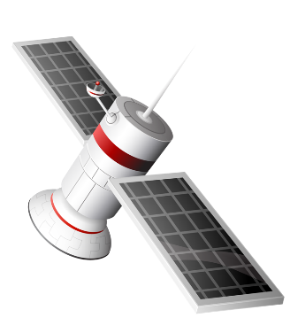


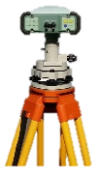
距离
设电波在大气中的传播速度为C
卫星的空中位置到接收机之间的空间距离为：D = C×T
t1
D
t2

Slide 18
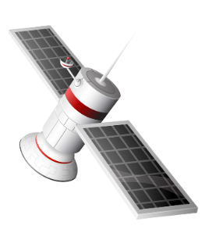
距离测量
接收到卫星所发送的信号
（卫星钟）
发送信号的时刻
发送信号时卫星的空间位置
测定GPS信号的接收时刻
（用户钟）
发射时刻为t1，接收时刻为t2
信号传播的时间：T = t2 - t1
卫星钟与用户钟同步
Notes:
每一个GPS卫星都在广播自己的位置，在发送位置信息的同时，也会附加上该数据包发出时的时间戳。GPS接收器收到数据包后，用当前时间减去时间戳上的时间，就是数据包在空中传输所用的时间了。知道了数据包在空中的传输时间，那么乘上它的传输速度，就是数据包在空中传输的距离，也就是该卫星到GPS接收器的距离了。在理论上只需要搜寻到4颗卫星就可以准确定位。

Slide 19
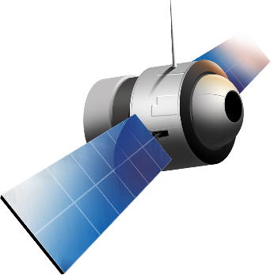




伪测距码
基本思想
卫星发射的测距码信号经过Δt秒传播后到达接收机
接收机立即产生一个结构相同的复制码序列
延时器调整复制码延迟时间，使两组码序列自相关系数达到最大值
延迟时间即等于Δt
Notes:
复制码与测距码基本对齐

Slide 20

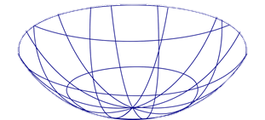
球面相交
S1
S
S2
D1
D
D2
同时接收两颗卫星的信号，则两个球面相交成一条圆弧，点位被限制在这条曲线上

Slide 21


三个球面相交
S1
S3
S2
D1
D3
D2
根据3段距离值可确定一点的空间位置（坐标）
Notes:
三个球面相交在一点

Slide 22
测站点位置
卫星坐标
测量接收机至三颗卫星的距离为：
D₁，D₂，D₃
测站点坐标

Slide 23
问题
用户钟（普通石英钟）的测时精度远低于卫星钟
用户钟与卫星钟不可能同步，存在时钟差（Δt_{u}）
D_{i} ’= D_{i} + C × Δt_{u}
Δt_{u}：用户钟的测时误差，未知
Notes:
前述方法求得的卫星至接收机的距离是包含误差的观测量（伪距）

Slide 24

解决
实际工作中需同时观测四颗卫星，测得四个伪距，解四个方程求出待测点的坐标（x, y, z)

Slide 25
定位方法
01
单点定位
相对定位
差分定位
03

Slide 26

单点定位
精度：一般为30米左右，最高为3-5米
不能满足一般工程测量的要求，但在船舶、飞机导航等领域却有着极为广泛的应用
绝对定位
Notes:
导航电文所提供的卫星星历（卫星位置）存在误差，加上电波在空中传播时受到大气延迟误差影响等原因，因此绝对定位的精度较低。
根据一台接收机的观测数据来确定接收机位置的方式，它只能采用伪距观测量，可用于车船等的概略导航定位。
一方面，GPS单点定位精度大致在20m左右，单这并不能满足船舶进出港和飞机的降落等应用对定位导航精度的要求。另一方面，GPS卫星信号很容易受到建筑物的阻挡，这使得GPS接收机在人口稠密的城市峡谷环境中由于可见卫星数目不够而不能完成定位。在其他外界系统和资源的辅助下，GPS这些问题有可能得到解决。
普通GPS的信号有两种码，分别为C/A码和P码。C/A码的误差是29.3m到2.93米。一般的接收机利用C/A码计算定位。美国在90代中期为了自身的安全考虑，在信号上加入了SA (Selective Availability)，令接收机的误差增大，到100米左右。在2000年5月2日，SA取消，所以，咱们现在的GPS精度应该能在20米以内。而P码的误差为2.93米到0.293米是C/A码的十分之一，但是P码只能美国军方使用。
在一个待测点上，用一台接收机独立跟踪GPS卫星，测定待测点（天线位置）的绝对坐标（地心坐标）
普通用户只知C/A码（粗码）而不知P码（精确码）

Slide 27
相对定位
两台同类型接收机同步跟踪相同的4颗卫星信号
根据两台以上接收机的观测数据来确定观测点之间的相对位置的方法
R
P1
P2
相对定位
（差分定位）
Notes:
通过测量卫星发送的电波到达两台接收机的时间差来完成的。
对两台接收机接收到的电波信号作合成处理可求出接收机之间的相对位置（三维坐标差或基线向量）
只要给出了一个站点的坐标，便能求得另一点的坐标
它既可采用伪距观测量也可采用相位观测量，大地测量或工程测量均应采用相位观测值进行相对定位。
差分GPS,就是DGPS,是一个辅助修正后的GPS值.GPS的定位有误差,这些误差哪来的呢,大气,星况,云层厚度,等很多因素~那么如果把2台GPS放在相距不远的2个点上呢.可以认为这2个GPS同时收到的信息里,误差因素几乎相同,那也就是说,如果把其中一抬放在已知点上,那么可以得到一个误差值~并把这个值给另外一个机器,那么另外一个机器消除掉这个误差值就能得到相对准确的定位信息了~这就是差分GPS

Slide 28
分析
两点相隔较近
如10公里以内
误差大致相同
卫星星历误差
时钟误差
电波传播的误差
可用于大地测量和工程测量之中
定位精度得以大大地提高
Notes:
误差是相等或大致相同的，因而在相对定位过程中可以有效地抵消或大幅度削弱这些误差的影响。
相对定位的精度可达 ± (5mm +1ppm*D)
全站仪说明书中提供的测距精度如(A+Bppm*D)mm反映的是全站仪或者测距仪的标称测距精度。其中: A，代表仪器的固定误差，主要是由仪器加常数的测定误差、对中误差、测相误差造成的，固定误差与测量的距离没有关系。即不管测量的实际距离多远，全站仪都将存在不大于该值的固定误差。 Bppm*D公里代表比例误差，其中的2是比例误差系数，它主要由仪器频率误差、大气折射率误差引起。ppm是百万分之一的意思，D是全站仪或者测距仪实际测量的距离值，单位是公里。随着实际测量距的变化，仪器的这比例误差部分也就按比例的变化。 例如，当距离为1公里的时候，比例误差为Bmm。 对于一台测距精度为(1+2ppm*D)mm的全站仪或者测距仪，当被测量距离为1公里时，仪器的测距精度为1mm+2ppm*1(公里）＝3mm,也就是说，全站仪测距1公里，最大测距误差不大于3mm. 特别指出的是，标称测距精度是一中误差极限的概念，也就是说，每台全站仪或者测距仪测距误差不得超过生产厂家提供的标称测距精度。 对于具体某一台仪器来说,通常使用加常数和乘常数.

Slide 29


差分定位
各接收机同时进行单点定位
基准站测定坐标和已知坐标
定位结果的改正数
（位置差分）
伪距观测值改正数
（伪距差分）
A
数据链
基准站
B
C
已知点上作为基准
流动站
流动站
Notes:
差分GPS系统包括一个或多个安装在已知位置点上的GPS接收机作为基准站接收机，通过基准站接收机对GPS卫星信号的测量而计算出差分校正量，然后将差分校正量播发给位于差分服务范围内的用户接收机，以提高用户接收机的定位精度。尽管差分系统都是基于这样一个相同的思路，但是他们仍可能具有各自不同的运行环境，操作方式和服务性能。
根据基准站的测定坐标和已知坐标即可求出定位结果的改正数或伪距观测值改正数
基准站通过数据链（由调制解调器和电台组成）将其观测值和测站坐标信息一起传送给流动站。流动站不仅通过数据链接收来自基准站的数据，还要采集GPS观测数据，并在系统内组成差分观测值进行实时处理，同时给出厘米级定位结果，历时不足一秒钟。

Slide 30
分析
特点
兼容单点和相对定位的优点， 克服了二者缺点
确定一个点
相对定位方法约1/2至1小时
差分定位方法只需几十秒钟
接收机
各接收机的型号必须相同
一台配有电台作为基准站
同时观测相同的4颗卫星
典型代表
载波相位实时差分技术
（RTK）
Notes:
常规GPS的测量方法（静态、快速静态、动态测量）需要事后进行解算才能获得厘米级的定位精度
RTK (Real - time kinematic)
RTK是能够在野外实时得到厘米级定位精度的测量方法
采用载波相位动态实时差分方法
GPS应用的重大里程碑
为工程放样、 地形测图，各种控制测量提高了野外业作业效率

Slide 31
移动电话基站定位
Angle of Arrival
3
1
2
Time of Arrival
距离
Time Difference of Arrival
4
Received Signal Strength Indication
Notes:
移动电话测量不同基站的下行导频信号
测量结果结合基站的坐标（一般采用三角公式估计算法），计算出移动电话的位置

Slide 32

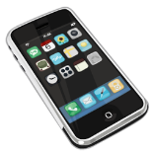
Time Of Arrival
基本原理
通过测出电波从手机传播到多个基站的时间来确定手机的位置
手机和基站时间精确同步
通过与在基站上安装了GPS或原子钟的移动网络之间的同步来实现
Location Measurement Unit
Notes:
距离基站越远，信号越差，根据手机收到的信号强度可以大致估计距离基站的远近，当手机同时搜索到至少三个基站的信号时（现在的网络覆盖这是很轻松的一件事情），大致可以估计出距离基站的远近；基站在移动网络中是唯一确定的，其地理位置也是唯一的，也就可以得到三个基站（三个点）距离手机的距离，根据三点定位原理，只需要以基站为圆心，距离为半径多次画圆即可，这些圆的交点就是手机的位置。网传的微信三点定位原理也是这个样子。
由于基站定位时，信号很容易受到干扰，所以先天就决定了它定位的不准确性，精度大约在150米左右，基本无法开车导航。定位条件是必须在有基站信号的位置，手机处于sim卡注册状态（飞行模式下开wifi和拔出sim卡都不行），而且必须收到3个基站的信号，无论是否在室内。但是，定位速度超快，一旦有信号就可以定位，目前主要用途是没有GPS且没有wifi的情况下快速大体了解下你的位置。另外，如果你的手机里没有基站位置数据包，还需要联网才行。
距离的计算完全依赖于时间，因此TOA算法对系统的时间同步要求很高，任何很小的时间误差都会被放大很多倍，同时由于多径效应的影响又会带来很大的误差，因而单纯的TOA在实际中应用很少。

Slide 33
Time Difference Of Arrival
基本原理
检测信号到达两个基站的时间差
不是由到达的绝对时间来确定移动台的位置
优点
降低了对时间的同步要求
在误差环境下性能相对优越
精度较高，实现容易
信号
TDOA Contour
Notes:
通过比较信号到达各个监测站的时间差，就能作出以监测站为焦点，距离差为长轴的双曲线，双曲线的交点就是信号的位置。采用三个不同的基站可以测到两个TDOA，移动站位于两个TDOA决定的双曲线的交点上。
以TDOA定位技术为例:由手机发送信号至邻近数个基地台(二维空间定位至少需3个基地台)，利用双曲线的特性(两焦点至曲线上的距离差值是定值)在两两基地台间利用时间差来画制双曲线，两组双曲线之交点即为手机位置，定位精度依据基地台分布的几何位置有很大的影响。
求差过程会抵消其中很大一部分的时间误差和多径效应带来的误差，因而可以大大提高定位的精确度。

Slide 34
Angle Of Arrival
由两个或更多基站通过测量接收信号的到达角来估计移动用户的位置
AOA设备
150°
215°
275°
Notes:
利用定向天线量测出信号来源方向，多个接收点同时按照接收角度画出直线，直线的交点就是目标位置。
（1）不需要每一个接收天线都做时间同步，误差来源主要是角度解析的误差。在距离越远的时候角度解析的误差影响越大，
（2）同时由于信号反射和折射，可能造成最终计算出来的被测点，是发射点而不是被测物体本身。
（3）由于定向天线的制作对测量角度的计算影响较大，在实际应用中会比较麻烦。

Slide 35
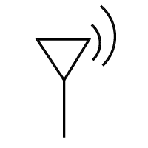
RSSI
RSSI = 发射功率 + 天线增益 - 路径损耗
通过接收到的信号强弱测定信号点与接收点的距离
RSSI受信号反射、散射、绕射等多重路径衰减与遮挡影响非常严重，实际上存在较大误差
Notes:
Received Signal Strength Indication
接收信号强度定位法是通过信号强度和已知信号衰弱模型来估计接收点与待测点的距离，根据多个接收点距离待测点的距离值画出圆，多个圆的重叠部分就是待测物体。
前向链路接收机（指手机）接收到的通常用Rx表示，反向链路接收机（指基站侧）通常用反向RSSI表示。
1mW=0.001W （毫瓦）
dB计算：10lg（甲功率/乙功率）
dBm计算： 10lgP（功率值/1mw）
如果发射功率P为1mw，折算为dBm后为0dBm
信号强度大于-50dbm就可以没有任何问题的无线传输数据
无线路由器发射功率一般都是100mw，还有更高的。那么为什么我们接收到的功率却如此之小呢？是因为传输过程中受到干扰比较大呢？下面我们拿接收到的信号为-50dbm即0.01μW为例进行介绍，如果无线路由器发射功率为100mw，而接收到的仅仅为0.01μW，两者差别为10000000倍。
实际上这个是正常的传输，就好象太阳发出的能量只有一亿分之一被地球接收到一样。接收功率肯定要远远小于发射功率。所以网络管理员在测量时比需担心，只要你的信号强度大于-50dbm就可以没有任何问题的无线传输数据，再退一步即使到了-70dbm也可以保证无线速度为54M进行传输。

Slide 36
三边测量
( x₁ - x )² + ( y₁ - y )² = r₁²
( x₂ - x )² + ( y₂ - y )² = r₂²
( x₃ - x )² + ( y₃ - y )² = r₃²
A
B
r₁
D
r₂
r_{i}²= (x_{i}² - x²) + (y_{i}² - y²)
r₃
C
测距定位算法
Notes:
三个圆公共交点就是移动节点MS的位置

Slide 37
三角质心法
噪声的影响
信号遇到障碍物以后的急剧衰落
测量工具带来的误差
A
B
p₁
p₂
p₃
在圆周模型中的三个圆是不可能相交于一点的
C
Notes:
由于在室内环境下，周围的障碍物等对电磁波信号的吸收，一般使得接收机接收到的信号强度值会小于预计的信号强度值，反映到推导出来的移动节点到信标节点的估计距离上，结果就是所画的三个圆的半径都偏大。

Slide 38
AOA定位原理
C
(x, y)
d₁
d₂
x = x_{i} + d_{i}cosα_{i}
d₁sinα₁
y = y_{i} + d_{i}sinα_{i}
(x₁, y₁)
α₁
α₂
(x₂, y₂)
A
B
d₁cosα₁
d₂cosα₂
Notes:
相比基于T〇A、TD〇A等基于时间测量的定位机制，A〇A 机制不需要时间同步，且实现同维度的定位任务需要的基站（参考节点）数量最少，例如二维平面定位只需要两个基站，但是接收待定位信号的基站（参考节点）必须具备天线阵列，通常和TOA机制联合使用，以提高定位精度。

Slide 39

你在哪里（空间信息）
你和谁在一起（社会信息）
附近有什么资源（信息查询）
1994年美国学者Schilit首先提出了位置服务的三大目标

Slide 40
位置服务
Location Based Service（LBS）
移动通信网络和卫星定位系统结合在一起提供的一种增值业务，通过一组定位技术获得移动终端的位置信息（如经纬度坐标数据），提供给移动用户本人或他人以及通信系统，实现各种与位置相关的业务
1995年美国FCC颁发E911强制令
从2001年10月1日起，美国的无线运营商要提供自动位置识别业务
1999年欧洲的通信法规定
2003年1月1日起有紧急呼叫发生，要为紧急救援机构提供位置资料

Slide 41


GPS的问题
信号受天气和位置的影响较大
终端内存储的轨道星历图时效
一般不超过4小时

Slide 42


A-GPS
Assisted Global Positioning System
服务器保存卫星完整的轨迹资料
基站所处位置的卫星运行轨道星历
移动基站与A-GPS服务器相连
实时更新GPS芯片上的星历
提升GPS定位速度和精度
Notes:
（基站的经纬度）
通过互联网从A-GPS服务器上下载当前位置上空若干天内的卫星数据（长效星历）
这个位置是到GPS芯片中获取“最后一次定位的经纬度”信息得到，存放在手机上加快搜星定位速度
联发科MTK6589四核智能手机方案中包含的EPO技术，就是这样一种长效星历辅助技术。而SIRFIII芯片增加InstanceFIX功能也是让你往GPS芯片上上传长效星历。GPS二次定位的时候可以参照这些信息，快速锁定并解码卫星信号，不需要长时间的扫描和锁定工作。
SiRF芯片在2004年发布的最新的第三代芯片SiRFstar III（GSW 3.0/3.1），使得民用GPS芯片在性能方面登上了一个顶峰，灵敏度比以前的产品大为提升。这一芯片通过采用20万次/频率的相关器提高了灵敏度，冷开机/暖开机/热开机的时间分别达到42s/38s/8s，可以同时追踪20个卫星信道。现市场上最新的非独立式GPS接收机很多采用这一芯片。而不少相关资料也推荐用户购买这款芯片。

Slide 43
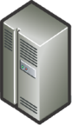
基站定位服务
通过移动通信网络获取移动终端用户的位置信息（经纬度坐标）
GPS卫星
在电子地图平台的支持下，为用户提供相应服务的一种业务
位置服务器
Notes:
像谷歌手机地图等各类手机地图软件中的粗略定位等等都是利用基站定位来实现的。这种定位技术不需要手机具有GPS定位能力，但是精度依赖于基站的分布密度及覆盖范围的大小，测量的基站数目越多，测量精度越高。由于基站位置和密度问题，定位精度可以从100米内到上千米浮动，一般在城市可作为参考，稍微偏僻地区则有很大误差。

Slide 44

Cell ID
小区识别码
每个小区有一个全球惟一的 CGI（Cell Global Identity）
Cell ID
CGI＝ MCC＋MNC＋LAC＋CI
MCC：移动国家代码
MNC：移动网络代码
LAC：位置区代码
Cell ID + Cell Sector +TA
Cell ID + Cell Sector
Notes:
如中国的MCC： 460
MNC如中国移动为： 00，中国联通为： 01
TA：Time Advanced

Slide 45
Cell ID 定位
小区基站相对固定
Cell ID和对应位置数据构成稳定的基站位置数据库
所处的小区或基站
利用基站位置和覆盖范围来标识终端位置
CGI 结合TA
（Time Advanced）
提高定位精度
定位精确度
与地面基站的密度、小区大小相关
Notes:
CGI 结合TA（Time Advanced）提高定位精度
TA就是time advanced，最大时间提前量（TA），是指移动台信号到达基站的实际时间和假设该移动台与基站距离为0时移动台信号到达基站的时间的差值。基站对移动台信号到达的时间始终进行监控，根据到达时间的变化在下行的SACCH发TA命令。
定位精度为100米～20千米

Slide 46
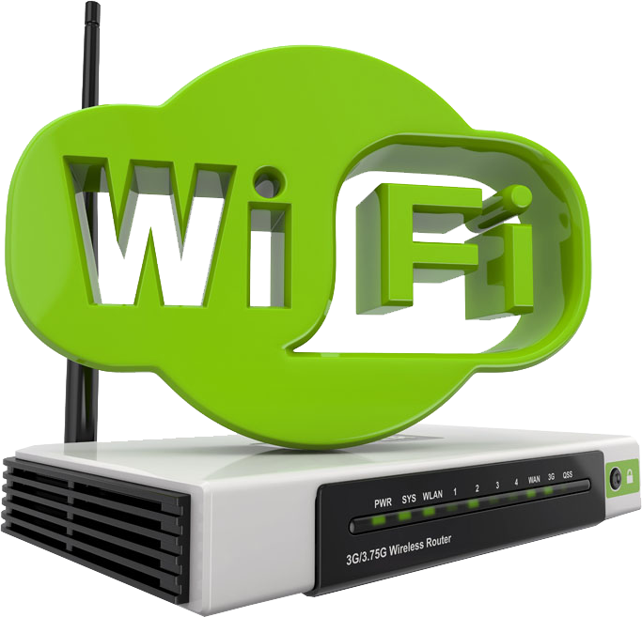

WiFi 定位服务
无线AP都有一个全球唯一的MAC地址
一般来说无线AP在一段时间内不会移动
设备开启Wi-Fi
网络接入时，广播自己的MAC地址
扫描并收集周围的AP信号
获取到AP广播出来的MAC地址
Notes:
设备在开启Wi-Fi的情况下，无线路由器默认都会进行SSID广播（除非用户手动配置关闭该功能），在广播帧包含了该路由器的MAC地址；

Slide 47
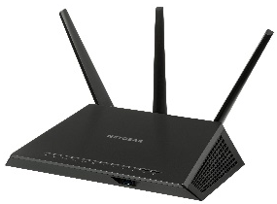
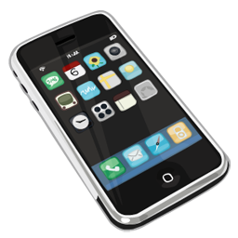

位置服务器
Wi-Fi-based Positioning System
AP1
AP1
Location信息
WiFi 信息
AP1
Database
WPS
Notes:
采集装置可以通过接收周围AP发送的广播信息获取周围AP的MAC信息和信号强度信息，将这些信息上传到服务器，经过服务器的计算，保存为“MAC-经纬度”的映射，当采集的信息足够多时候就在服务器上建立了一张巨大的WiFi信息网络；
当一个设备处在这样的网络中时，可以将收集到的这些能够标示AP的数据发送到位置服务器，服务器检索出每一个AP的地理位置，并结合每个信号的强弱程度，计算出设备的地理位置并返回到用户设备，其计算方式和基站定位位置计算方式相似，也是利用三点定位或多点定位技术；
位置服务商要不断更新、补充自己的数据库，以保证数据的准确性。当某些WiFi信息不在数据库中时，可以根据附近其他的WiFi位置信息推断出未知WiFi的位置信息，并上传服务器。
不支持3G的平板电脑或者是没插SIM卡，或是进入飞行模式关闭移动信号的智能手机在家里打开 WiFi 的情况下竟然可以在谷歌地图上精确定位到自己所在地。
这样的位置服务商现在来说只有Skyhook和Google两家.他们收集位置数据的方式也是相似的 1.主动采集 Google的街景拍摄车还有一个重要的功能就是采集沿途的无线信号,并打上通过GPS定位出的坐标回传至服务器 2.用户提交 Android手机用户在开启“使用无线网络定位”时会提示是否允许Google的定位服务手机匿名地点数据
因为11年有人发现iPhone里竟然保存了用户一年多的定位记录，还同步到iTunes备份，严重危害用户隐私。导致苹果发此文澄清。 总之Apple会依靠用户上传的Wi-Fi以及基站数据建立一个大的数据库，用户都在默默奉献... （Google也是这么干的，不过也派车队，Google车比较多） 用户的设备上会保存用户自己最近7天的Wi-Fi AP/基站数据，以及从Apple下载的大数据库的一小部分数据，覆盖用户的周边地区。
Android手机用户在开启“使用无线网络定位”时会提示是否允许Google的定位服务手机匿名地点数据
Skyhook的最大客户Apple也在iPhone的User Guide中说明会以不能识别用户身份的方式收集位置数据

Slide 48


数据采集
主动采集
街景拍摄车采集沿途的无线信号并打上通过GPS定位出的坐标回传至服务器
用户提交
手机开启“无线网络定位”，自动收集WiFi的MAC地址、GPS位置信息、运营商基站编码等，发送给服务器
Notes:
主动采集：
谷歌的街景拍摄车还有一个重要的功能就是采集沿途的无线信号并打上通过GPS定位出的坐标回传至服务器，Skyhook公司也是采用这样的方式。
用户提交：
Android手机用户在开启“使用无线网络定位”时会提示是否允许使用Google的定位服务，如果允许，用户的位置信息就被谷歌收集到。iPhone则会自动收集WiFi的MAC地址、GPS位置信息、运营商基站编码等，并发送给苹果公司的服务器。
由上面的介绍可知，WiFi定位在AP密集的地方有很好的效果，比如在GPS不能使用的室内，而且具有较快的反映速度，在不连上WiFi的情况下也可以定位，这就是有时候在不开数据服务时百度地图提示打开WiFi功能定位的原因。由于其依赖于WiFi，如果不想让人通过这种方式知道你的位置信息，直接关闭WLAN功能即可。

Slide 49
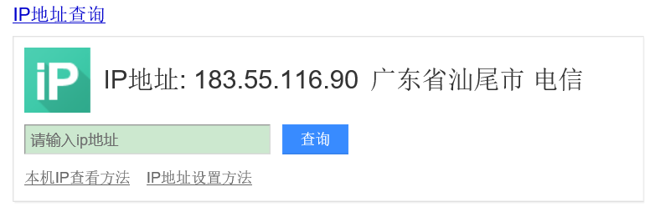
IP定位技术
较完备的IP地址数据库
查询IP获得位置
定位精度差
IP地址数据库维护与完善困难
通过向DNS服务器查询或者挖掘隐含在主机名中的信息来推测IP设备的地理位置。一些定位算法根据时延与地理距离之间的线性关系来估测主机位置，并通过拓扑信息来减小定位误差
Notes:
IP定位的基本过程就是通过设备的IP地址测量获得其属性信息,在分析属性信息的基础上获得IP设备的地理位置.这个属性信息既可以是主机的名字、IP地址本身,也可以是IP设备与已知定位位置IP设备的时延以及连接关系等.
IP定位的基本原理是,利用IP设备的名字、注册信息或时延信息等来估计其地理位置。定位算法设计的基本原则是:在保证定位精度的前提下,尽量减少测量开销,同时兼具良好的扩展性,并能保护用户隐私。
在IP定位系统或算法中,一般包括4个要素:
定位服务器:通过协调测量节点对待定位节点进行定位,并收集、处理定位信息向最终用户提供定位服务;
测量点:在定位服务器的控制下,通过网络测量或信息查询来获得待定位节点的时延、路由、位置信息等,并提交给定位服务器;
待定位节点是具有IP地址的设备,包括计算机、手机、路由器等;
基础设施:泛指用于定位的协议和设备,如网络协议、服务接入点、GPS定位系统、蜂窝基站等.

Slide 50

GIS
Geographic Information System
在计算机软硬件的支持下，对地理数据进行获取、存储、分析、显示、输出的信息系统
Notes:
GIS的科学定义：是一种决策支持系统，它具有信息系统的各种特点，与其他信息系统的主要区别在于其存储和处理的信息是经过地理编码的，地理位置及与该位置有关的地物属性信息成为信息检索的重要部分。

Slide 51
发展历史
用羊皮或者纸质的地图
GIS学科开始慢慢萌芽
19世纪
人造卫星等技术的突破
20世纪
ArcGIS
MapInfo
20世纪末
优秀的GIS软件出现
GeoStar
MapGIS
Notes:
用羊皮或者纸质的地图了，他的用途主要便是给人们的行军、航海等做向导。
到19世纪时，现代GIS学科开始慢慢萌芽。这里有一个很有名的例子。1854年伦敦发生霍乱，10天就死了500人。居民大多怀疑瘟疫是由于地下的墓穴引起的，引起了极大的社会恐慌。当时有个有名的医生叫Snow博士，他不信这个原因，为了查出真正的霍乱源头，他首先绘出了伦敦地图，然后将所有霍乱病人的所在地标出来，然后他发现了一个有趣的现象，在伦敦的一个居民饮水井附近出现的霍乱病人最多，并且最开始出现的霍乱病人也是在那里发现的。最后Snow博士对那口井进行检查，确定了霍乱发生的源头。
20世纪电脑的出现，人造卫星的升天等技术的突破，GIS这个学科也相应的开始走向成熟以及开始普及。20世纪60年代，加拿大科学家首先提出了GIS这个学科。
到了20世纪末，一大批优秀的GIS软件已经出现，比如Esri公司的ArcGIS系列，MapInfo公司的MapInfo。国内的GIS从上世纪80年代才开始起步，不过到上世纪末时，也出现了自己的GIS公司，比较有名的有GeoStar、MapGIS等。

Slide 52
交叉学科
计算机科学
测量学
物理学
气象学
生物学、医学、犯罪学
传感器的研究、光谱和影像的研究；大气层等对卫星影像的影响等；研究地理等各时间空间因素对这些学科的影响
Notes:
计算机技术和多种学科相交叉的新型学科了。
它涉及到测量学——地理信息的采集和地图的制作等
计算机科学——电子地图的制作和展现以及各种GIS功能的实现
物理学——对传感器的研究以及光谱和影像的研究
气象学——大气层等对卫星影像的影响等
生物学、医学、犯罪学等——研究地理等各时间空间因素对这些学科的影响。

Slide 53

空间数据
空间数据是一种用点、线、面以及实体等基本空间数据结构来表示人们赖以生存的自然世界的数据
用来表示空间实体的位置、形状 、大小及其分布特征诸多方面信息的数据
可用来描述现实世界的目标，它具有定位、定性、时间和空间关系等特性

Slide 54
GIS 工作原理
矢量数据以点、线、面方式编码以坐标存储管理
栅格数据（图像）通过网格单元表达连续地理特征
空间模型
绝对位置信息，如经纬度坐标
相对位置信息包括地址、编码、统计调查等
矢量和栅格数据结构
地理参考系
现实世界抽象为相互联结不同特征的层面（LAYER )组合
Notes:
GIS将现实世界抽象为相互联结不同特征的层面（LAYER )组合， 这一简单实用的概念提供了解决各种复杂难题 (诸如车辆追踪、大气循环模式）的捷径。
空间数据包括绝对位置信息，如经纬度坐标， 及相对位置信息，包括地址、编码、统计调查等。GIS的地理坐标 可有效帮助用户在地球表面任意空间定位
矢量数据以点、线、面方式编码并以（X，Y ) 坐标存储管理，是表现离散空间特征的最佳方式；栅格数据（扫描图象或照片）是通过一系列网格单元表达连续地理特征。

Slide 55
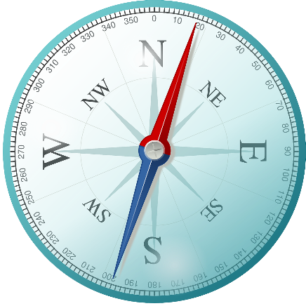
WebGIS
2
C/S方式
HTTP协议
1
3
多媒体
RIA（富客户端）技术
AJAX
（动态网页）技术
4
Notes:
用Web技术来扩展和完善地理信息系统的一项新的技术。
交互操作对空间数据进行查询分析

Slide 56
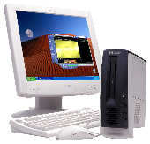
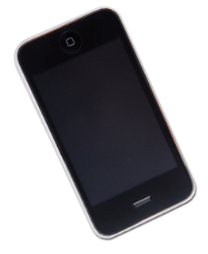

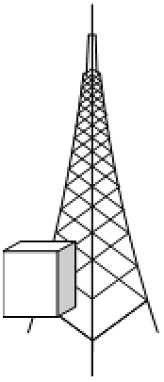
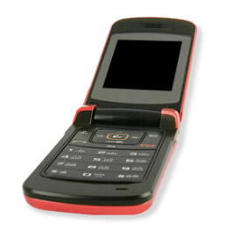
移动GIS
移动终端
地理应用数据库
空间数据库
无线通信网络
Notes:
GIS、GPS和无线互联网一体化的技术称为“移动GIS” (Mobile GIS, MGIS) 〇

Slide 57
产品
平台 | 厂商 | 信息
ARCGIS | ESRI | Shapefiles文件
MapInfo | MapInfo | Table文件
SuperMap | 超图 | 国产GIS平台
MapGIS | 中地 | 国产软件

Slide 58


位置服务开发
定位和地图
常见的问题
Android
iOS
HTML5
定位精度
耗电量
位置更新

Slide 59
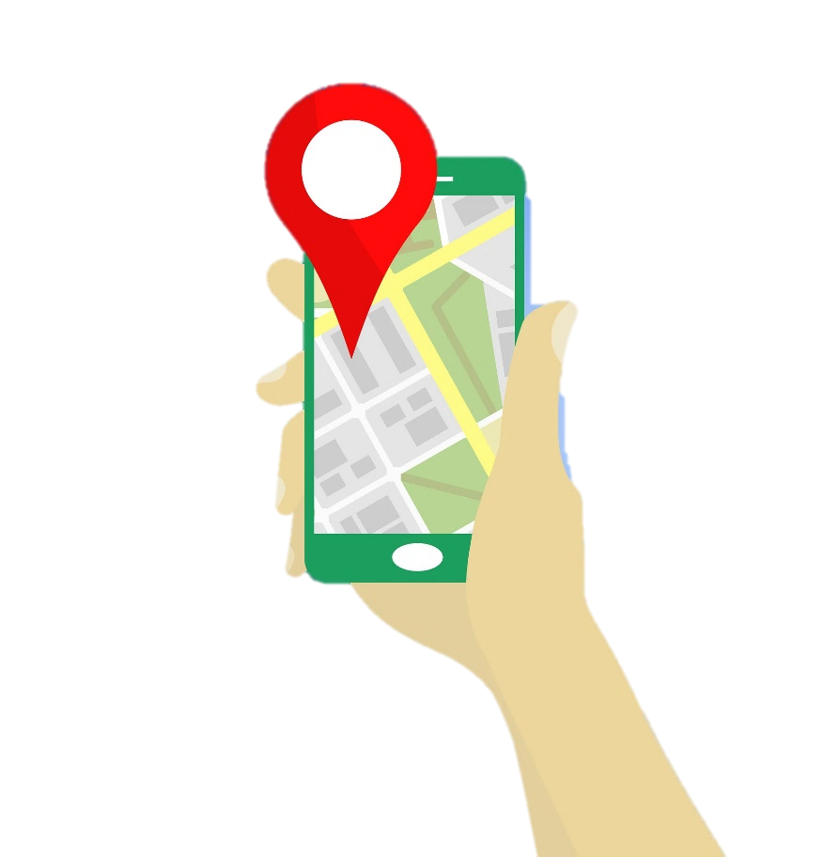
在室内如何进行定位？
?
无法使用卫星定位时的辅助定位
Notes:
信号占用的频谱资源、用于感知定位信号的嵌入在移动设备中的额外硬件、安装在固定位置的用来发送定位信号的锚节点。

Slide 60
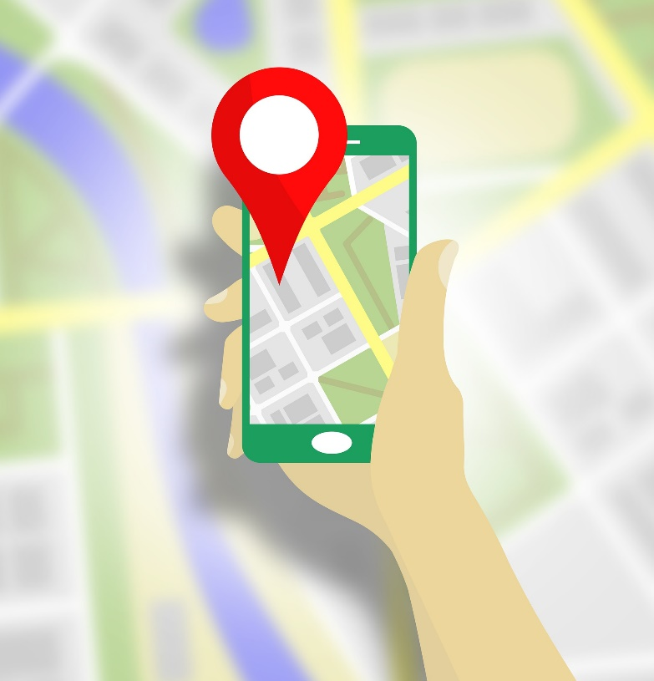
室内定位
红外线定位
超声波定位
蓝牙技术
（iBeacon）
方法
计算机视觉
光跟踪定位
基于图像分析
磁场
信标定位 … …
射频识别
超宽带技术
无线局域网
ZigBee
Notes:
目前很多技术还处于研究试验阶段，如基于磁场压力感应进行定位的技术。

Slide 61
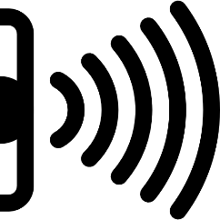
红外线室内定位技术
待测物体附上一个电子标识
红外线IR标识发射调制的红外射线
接收机通过网络将数据传输给数据库
特
点
具有相对较高的室内定位精度
光线不能穿过障碍物，使得红外射线仅能视距传播
容易被荧光灯或者房间内的灯光干扰
Notes:
典型的红外线室内定位系统Active badges使待测物体附上一个电子标识，该标识通过红外发射机向室内固定放置的红外接收机周期发送该待测物唯一ID，接收机再通过有线网络将数据传输给数据库。这个定位技术功耗较大且常常会受到室内墙体或物体的阻隔，实用性较低。
直线视距和传输距离较短这两大主要缺点使其室内定位的效果很差。当标识放在口袋里或者有墙壁及其他遮挡时就不能正常工作，需要在每个房间、走廊安装接收天线，造价较高。因此，红外线只适合短距离传播。

Slide 62
超声波定位技术
反射式测距法
发射超声波并接收由被测物产生的回波
根据回波与发射波的时间差计算待测距离
通过三角定位等算法确定物体的位置
D
特点
整体定位精度较高，结构简单
受多径效应和非视距传播影响大
需大量的底层硬件设施，成本高
Notes:
主测距器放置在被测物体上，在微机指令信号的作用下向位置固定的应答器发射同频率的无线电信号，应答器在收到无线电信号后同时向主测距器发射超声波信号，得到主测距器与各个应答器之间的距离。当同时有3个或3个以上不在同一直线上的应答器做出回应时，可以根据相关计算确定出被测物体所在的二维坐标系下的位置。
将超声波发生器置于被定位的目标上面，向周围按照一定的时间间隔发送超声波脉冲，在周围3个固定位置上分别接收超声波发射装置发出来的脉冲信号，由于超声波在空间传送速度比较慢，所以通过比较三个接收装置收到信号的时间先后，可以反演出超声波发生器的具体位置，也就是被定位目标的位置，当目标移动时候，可以通过不间断测量，描出目标的运动轨迹。
超声波自动定位仪的技术指标包括定位精度、响应速度、定位范围。定位精度在5cm之内，响应速度为0.1秒，定位范围为场地内，半径30米的区间。
如汽车驾驶考场，将发射装置置于汽车上，跟随汽车运动，接收系统可在电脑上描出汽车行驶的轨迹，从而可以通过电脑自动判断汽车驾驶员是否合格，减少了监考人员的工作量。

Slide 63
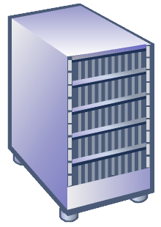

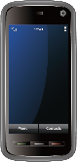

蓝牙技术
Beacon管理设备
1/ Beacon基站不断发送广播报文
2/ 终端收到广播报文后，测算距离该基站的距离
3/ 根据距离多个基站的距离，实现多点定位功能
Beacon服务器
地图引擎
Beacon
蓝牙定位
Beacon
Beacon
Notes:
蓝牙技术主要应用于视距的影响。其不足在于蓝牙器件和设备的价格比较昂贵，而且对于复杂的空间环境，蓝牙系统的稳定性小范围定位，例如单层大厅或仓库。
（报文内含发射功率），测量出接收功率，带入到功率衰减与距离关系的函数中。
特点
设备体积小、易于集成在 PDA、PC以及手机中，容易推广普及
蓝牙系统的稳定性稍差，受噪声信号干扰大

Slide 64

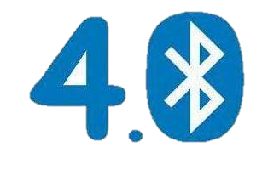

iBeacon
Bluetooth
iBeacon
苹果公司2013年9月发布的基于蓝牙低功耗方案的一种定位技术
利用iBeacon基站
手机感知用户是否进入某特定区域
基站可用电池驱动
阿里巴巴
“喵街”
微信
“摇一摇·周边”
Notes:
iBeacon的基站可以做的非常小，一颗小小的纽扣电池都可以让iBeacon基站工作2年左右的时间。无需布线和小巧的体积使得iBeacon基站部署变得非常方便。
不需要配对。
蓝牙4.0的IOS设备（iPhone4s及以上），安卓4.3及以上的系统
iBeacon技术之所以没有真正的大规模普及，可能是有两方面原因。其一，iBeacon需要手机的蓝牙和APP的双重支持才可以发挥作用，使用环境要求比较高。其二是iBeacon的初始使用场景是被人们打上“原罪”概念的广告场景。包括苹果在在介绍iBeacon技术时也着重介绍了iBeacon定向推送信息的能力。但要知道，在当今世界，人们最不缺的就是广告。
商家通过配置自己的iBeacon基站设备，就可以将自己的服务通过H5等形式放到“摇一摇·周边”里去。
基于用户当前所在位置的优惠或信息推送。精度能达到0.5m； 室内定位和引导。比GPS更精准，且可以应用在室内等GPS无法发挥作用的场馆； 智能互动。提升和用户的互动体验； 精准营销大数据分析。

Slide 65



场景
室内定位
优惠券
-10￥
-10%
付款
购物

Slide 66
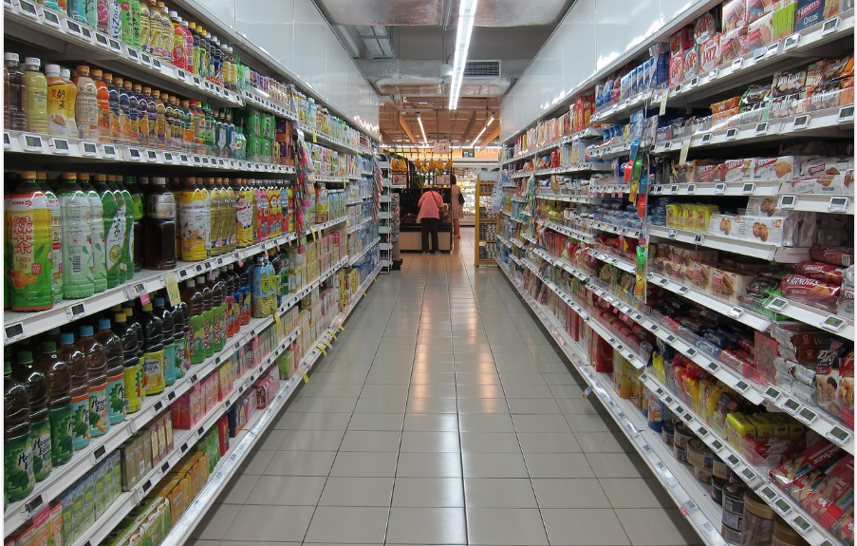
射频识别技术
利用射频标签来识别和定位物体
特点
标识的体积比较小，造价比较低
几毫秒内得到厘米级定位精度信息
作用距离短，一般最长为几十米
不具有通信能力
Notes:
目前，射频识别研究的热点和难点在于理论传播模型的建立、用户的安全隐私和国际标准化等问题。优点是标识的体积比较小，造价比较低，但是作用距离近，不具有通信能力，而且不便于整合到其他系统之中。
智能超市配有购物车，购物车前方配有一个触摸屏式微型电脑，电脑中装有整个超市的电子地图。 当顾客需要挑选某种商品时，只需在触摸屏上点击该类商品，屏幕上就会出现该商品所在位置及到达该区域的最佳路径，大大地方便了顾客。
随着智能超市的出现，您在付款时，只需要将所有商品放于智能购物车中，当您推着购物车经过结帐区时，结帐区电脑扫描设备会自动识别购物车中的所有商品，并计算总价，由您刷卡自行支付。
基于RFID的室内定位技术的代表性定位系统: SpotON定位系统与LANDMARC定位系统。SpotON系统通过分析接收信号强度，使用聚类算法实现三维定位。LANDMARC系统是基于主动RFID信号强度的动态定位识别系统！

Slide 67
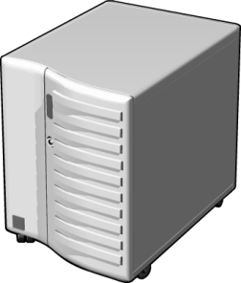
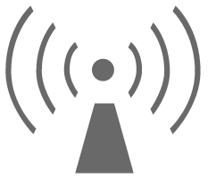

超宽带技术
服务器
脉冲发生器
UWB接收器
信号处理
时钟
数据
定位基站
时钟
发射UWB信号
延时控制
UWB
定位标签
脉冲发生器
Notes:
通过发送和接收具有纳秒或纳秒级以下的极窄脉冲来传输数据，从而具有GHz量级的带宽
传输速率高（最高可达1000Mbps以上），发射功率较低，穿透能力较强并且是基于极窄脉冲的无线技术，无载波。应用于室内静止或者移动物体以及人的定位跟踪与导航，且能提供十分精确的定位精度。（极强的抗干扰能力、抗多径效果好、安全性高、系统复杂度低、能提供精确定位精度等优点）（能提供厘米级的定位精度）
常采用TDOA测距定位算法，就是通过信号到达的时间差，通过双曲线交叉来定位的超宽带系统，包括产生、发射、接收、处理极窄脉冲信号的无线电系统。
定位过程中由UWB接收器接收标签发射的UWB信号，通过过滤电磁波传输过程中夹杂的各种噪声干扰，得到含有效信息的信号，再通过中央处理单元进行测距定位计算分析。
（1）每个定位标签以UWB脉冲重复不间断发送数据帧；
（2）定位标签发送的UWB脉冲串被定位基站接收；
（3）每个定位基站利用高敏度的短脉冲侦测器测量每个定位标签的数据帧到达接收器天线的时间；
（4）定位引擎参考标签发送过来的校准数据，确定标签达到不同定位基站之间的时间差，并利用三点定位技术及优化算法来计算标签位置。
（5）利用单基站定位一般采用AOA（(Angle of Arrival）算法，采用多基站定位多采用TDOA（Time difference of Arrival）算法。
工业/汽车：实时追踪资产和库存，改进流程，提高搜索效率，减少资源浪费；
物流仓储：跟踪条码阅读器和叉车，减少保险检查的环节，使仓储管理变得灵活；
军事：人员定位和设备追踪，例如城市作战训练、弹药仓库管理、高级研发；
医疗保健：实时跟踪病人，进行照顾和管理，利于病情分析和治疗改进，方便于人力资源管理；
危险环境：定位个人和资源，安全位置紧急搜索，人员监控，优化管理过程，做到安全有效；
重点安保区域：人员的进出管理、实时位置查询、禁区监管、隔离距离控制、人员调度，能对人员的位、行进路线、距离、速度进行监控和统计；
体育：实时跟踪与计算运动员的方向和速度等，详细的性能分析，记录队伍的比赛实况，视频集成

Slide 68
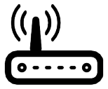
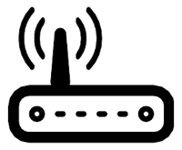
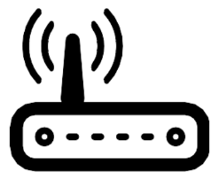
无线局域网络(WLAN)
特点
精确度约在1-20米范围内
小范围的室内定位
成本较低
覆盖半径90米以内的区域
容易受到其他信号的干扰
RSSI
位置指纹法
Notes:
一个WiFi系统由一些固定的接入点（AP）组成，它们部署在在室内一些便于安装的位置，系统或网络管理员通常知道这些AP的位置。能连接WiFi的移动设备（比如笔记本电脑、移动电话）相互之间可以直接或间接地（通过AP）通信，因此可以考虑在通信功能外同时实现定位功能。
易于安装，需要很少基站，能采用相同的底层无线网络结构，系统总精度高。它比蜂窝网络三角测量定位方法更精确。但是，如果定位的测算仅仅依赖于哪个Wi-Fi的接入点最近，而不是依赖于合成的信号强度图，那么在楼层定位上很容易出错。但无论是用于室内还是室外定位，从而影响其精度，定位器的能耗也较高。
芬兰Ekahau公司开发了能够利用Wi-Fi进行室内定位的软件
指纹法是事先把各个位置上的信号特征（各Wi-Fi的信号强度）测量一遍，存入指纹数据库。定位的时候，将当前的信号特征与指纹库中的进行匹配，从而确定位置。
在室内环境下，特别是大型建筑物，无线电在传输的过程中，经过传播在室内环境下，特别是大型建筑物，无线电波在传输的过程中，经过传播损耗、反射、折射、绕射以及多径传播，每次接触到阻碍物表面就会有一部分能量被吸收。
室内环境虽然复杂，但基本格局保持不变，设施也不会有大的移动，因此只要信源不作变化，在特定位置上形成的无线信号特征（信号数目，强度等）就会呈现较高的特殊性。如果把这一特征和位置的坐标进行关联，则该信号特征可以表征该点位置，这是指纹定位技术成立的必要条件。
如果把这一特征和位置的坐标进行关联，则该信号特征可以表征该点位置，这是指纹定位技术成立的必要条件。
指纹定位实现：
离线训练阶段：主要是通过采集来自参考节点的无线信号，通过训练提取出特征参数（信号强度等），然后连同该点位置信息一起作为一条指纹存入位置指纹数据库。
在线定位阶段：利用移动接收端（智能手机）测定的周边的无线特征参数，采用匹配算法与位置指纹库中的各种数据进行匹配计算，求出最相似的数据，从而获得估计的用户的位置信息。

Slide 69

ZigBee
数千个微小的传感器
它们只需很少的能量
待定位盲节点、已知参考节点与网关形成组网，节点间协调通信以实现定位
以接力的方式将数据从一个传感器传到另一个传感器
特点
通信效率非常高
低功耗和低成本

Slide 70
定位精度
定位精度
RFID
超声波
计算机视觉
ZigBee
WiFi
米级定位精度
蓝牙
超宽带
分米级
定位精度
激光
易
难
Notes:
俄罗斯击毙车臣非法武装头目杜达耶夫等人的战例，都是利用这些恐怖组织头目使用手机或卫星电话时，利用无线定位技术锁定了恐怖分子藏身处，用导弹实现了斩首行动。
海湾战争时为了缓解军用GPS接收装置短缺的问题，美军提前购买了数千套民用手持和固定式GPS接收装置装备各参战部队，占到了所有的5300套接收装置的85%。

Slide 71
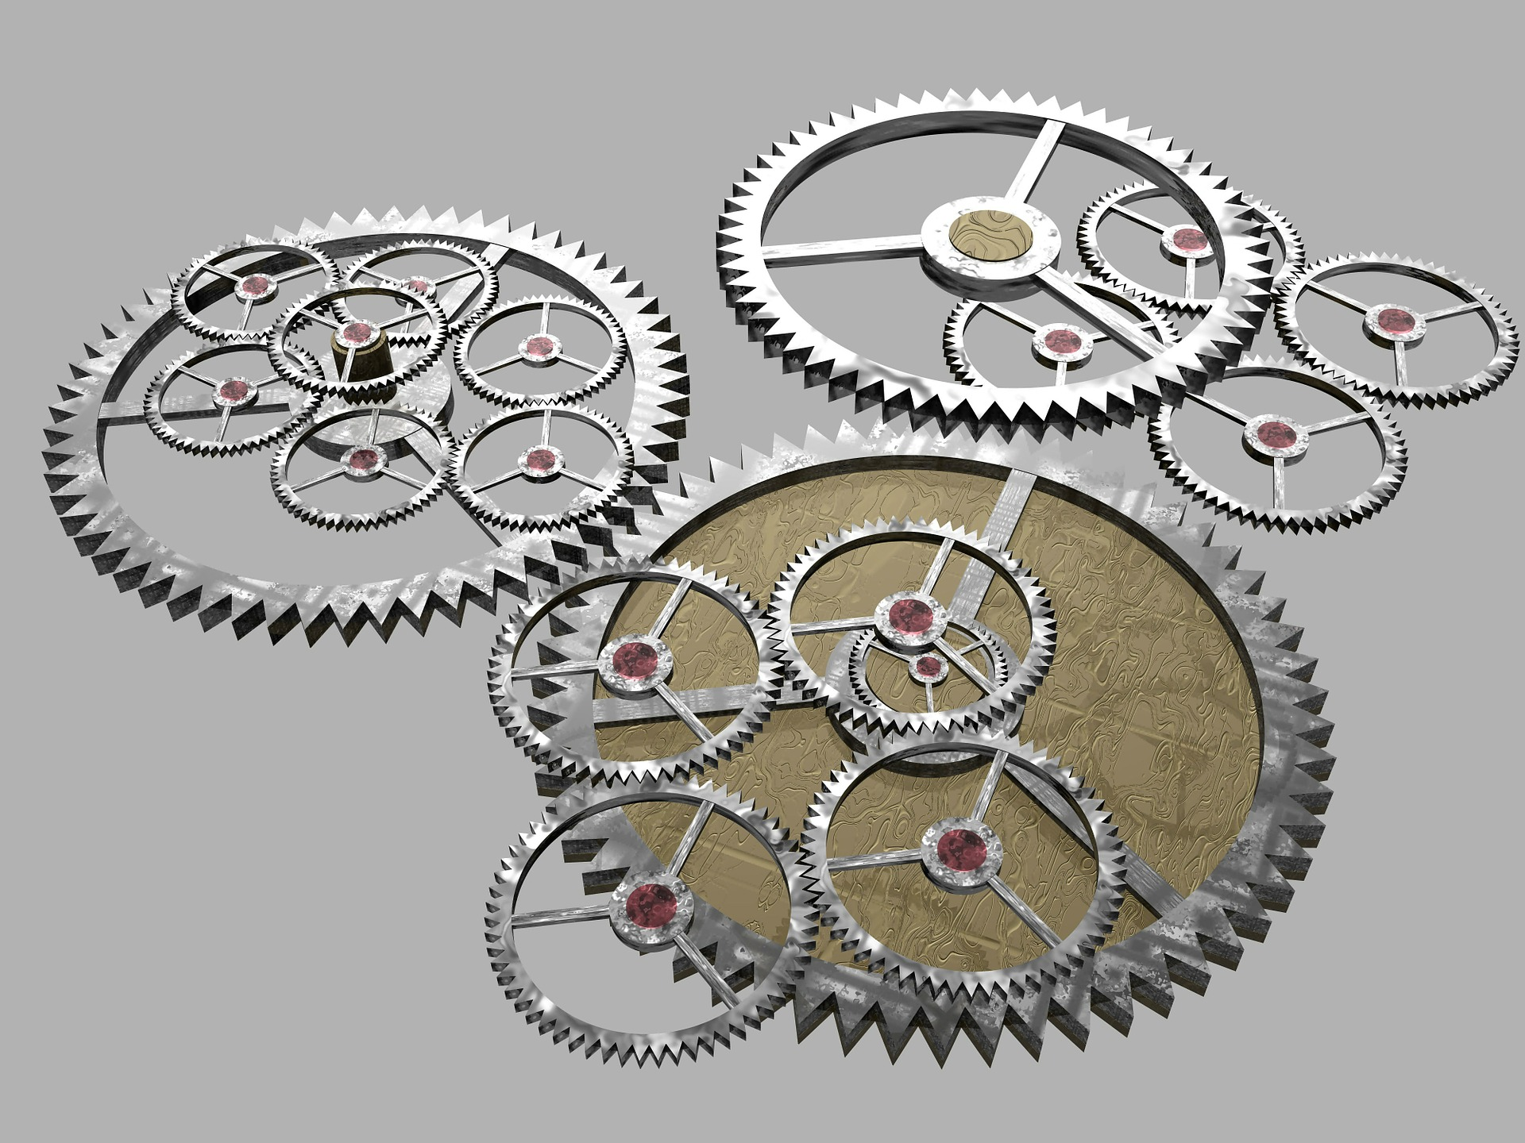

小结
技术角度
多样化、室内化、精确化、立体化方向发展
挑战
如何将其转化为一种盈利模式
Notes:
精准的室内定位技术将会为位置业务的发展提供更多方向和可能性

